Slide 1
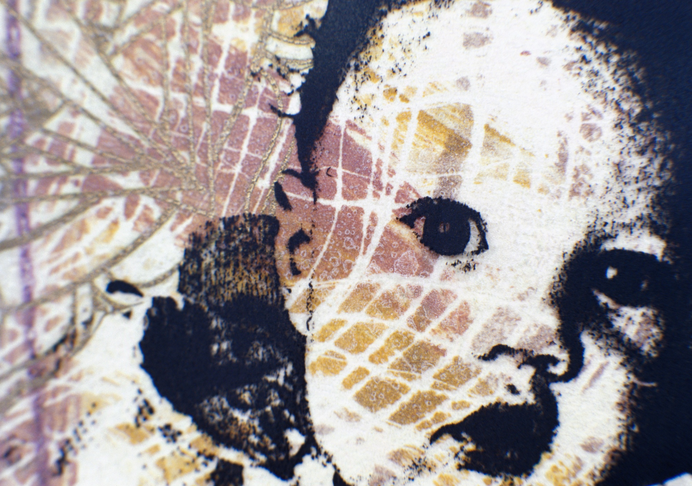
«Дети войны»

Slide 2
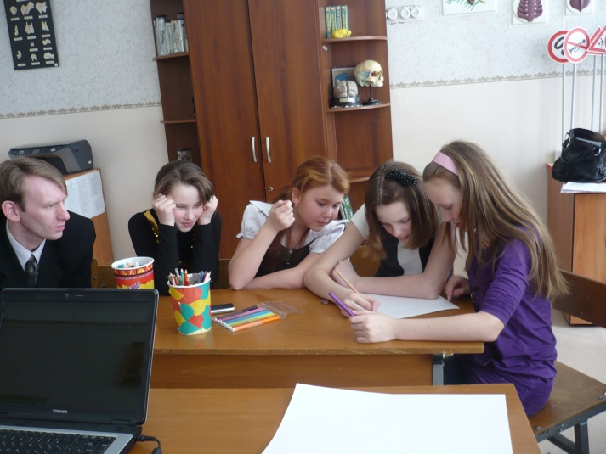
Над проектом работали:
  Инициативная группа:
  КУРПИК ЛИДИЯ
  АБЗАЛИМОВА ВИКТОРИЯ
  Руководитель проекта:
  Шепелева Елена Леонидовна

Slide 3
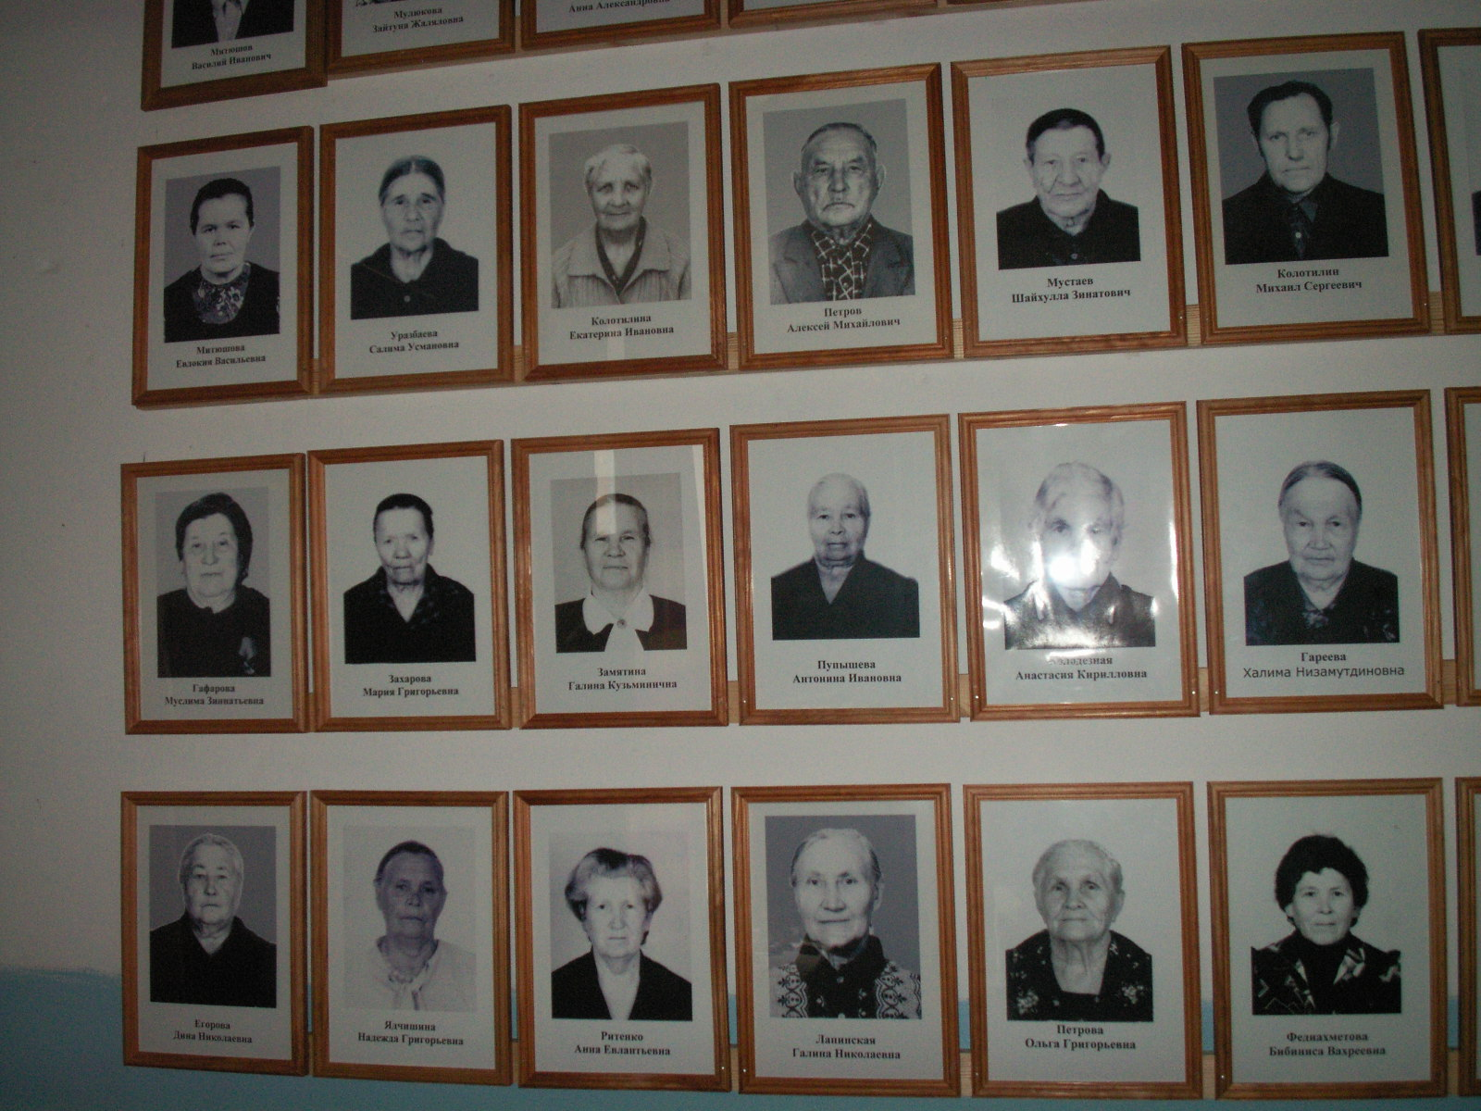

Slide 4
Задачи, которые мы ставим перед собой:
Цель :
Привлечь внимание общественности к людям, чье детство прошло в годы Великой Отечественной войны;
Собрать фактический материал на основе их рассказа и создать сборник «Дети войны и их вклад в победу над фашистской Германией»
сбор материалов о людях, чье детство прошло в годы войны, именуемых в дальнейшем «Дети войны»;
исследование социологического опроса по данной проблеме и
организация встреч школьников с «Детьми войны»;
оказание шефской помощи одиноким престарелым людям;
воспитание у обучающихся чувства патриотизма, уважения к
людям данного поколения;
пополнение материалов школьного музея собранной информацией

Slide 5
Направления работы:
Работа обучающихся по созданию сборника «Дети войны»
Связи с общественностью
Практическая деятельность

Slide 6
Цель первого направление:
Инициативной группе рассказать о проекте «Дети войны» и организовать ребят на сбор материалов о жизни односельчан в годы ВОВ.

Slide 7
Цель второго направления:
Проведение социологического опроса.
Совместная работа с администрацией Калтайского сельского поселения.
Совместная работа с частными предпринимателями, с целью оказания помощи при подготовки проекта

Slide 8
Цель третьего направления:
Оказать необходимую помощь людям, чье детство прошло в годы войны.( посещение на дому, приглашение на классные часы, общешкольные мероприятия)

Slide 9
Социологический опрос:
Вопросы | Количество опрошенных | % да | % нет
1. Считаете ли Вы, что люди, чье детство прошло в годы войны также пострадали от ее последствий, как и взрослые? | 133 | 87 | 13
2. Считаете ли Вы, что люди, чье детство прошло в годы войны, заслуживают заботы и внимания, как и ветераны войны и труда? | 260 | 92 | 8
3. Должны ли иметь «Дети войны» льготы ? | 205 | 90 | 10

Slide 10
Выдержки из газеты «Красное знамя»
Из газет военного времени мы узнали, как школьники после учебы работали на уборке урожая, в ночную смену заменяли старших товарищей на заводах у станков, шили и вязали вещи для бойцов.
  24 февраля 1944 года
«На подарки бойцам.
С большой радостью и желанием ученики школ Томской области собрали деньги на подарки бойцам красной армии. Всего собрано 115 рублей 68 копеек»
  8 октября 1942 года
«Томская область изготовила и отдала на фронт 5 телогреек, 5 брюк, наволочки, простыни, 20 шапок-ушанок. Женщины, а также девушки – старшеклассницы сшили и отправили дополнительно 40 кисетов, 200 носовых платков, 30 пар рукавиц.»

Slide 11
Нормативно правовая база:
Конституция РФ
Федеральный закон о ветеранах
Государственная программа патриотического воспитания граждан РФ на 2006-2010 г.

Slide 12
Список « Детей войны » с. Калтай 1928-1938 года рождения.
Иванова Нафиса Вахреевна – 1928г.р.
Карташова Вера Терентьевна – 1928г.р.
Егорова Дина Николаевна – 1928г.р.
Филимонова Нина Тимофеевна – 1928г.р.
Юсупова Зайтуна Шарыповна – 1928г.р.
Терехин Николай Кузьмич – 1928г.р.
Ядчишина Надежда Григорьевна – 1928г.р.
Смокотина Прасковья Александровна – 1928г.р.
Харчук Вера Прокофьекна – 1928г.р.
Ламонова Татьяна Дмитриевна – 1929г.р.
Мустаев Шайхулла Зинатович – 1929г.р.
Замятина Галина Кузьминична – 1929г.р.
Филиппова Галина Ивановна – 1929г.р.
Митюшов Василий Иванович – 1930г.р.
Подшивалова Августа Николаевна – 1930г.р.
Лушкинова Диана Камалутдиновна – 1930г.р.
Жемалутдинова Гальтжиган Таировна – 1930г.р.
Курпик Нина Афанасьевна -1930г.р.
Иванов Павел Давыдович – 1931г.р.
Мустаева Ольга Алексеевна – 1931г.р.
Думин Леонтий Григорьевич – 1931г.р.
Маракина Елизавета Федоровна – 1931г.р.
Федиахметова Библииса Вахреевна – 1931г.р.
Созинова Вера Константиновна – 1932г.р.
Рябков Александр Алексеевич – 1932г.р.
Лапинская Галина Николаевна – 1932г.р.
Семенов Александр Семенович – 1933г.р.
Подшивалова Галина Владимировна – 1933г.р.
Вершинин Михаил Васильевич – 1933г.р.
Малькова Полина Спиридоновна – 1933г.р.
Ларина Нина Федоровна – 1933г.р.
Рябкова Вера Ивановна – 1933г.р.
Шиляева Екатерина Васильевна – 1934г.р.
Габбасов Салим Усманович – 1934г.р.
Мальков Святослав Мефодьевич – 1934г.р.
Терехина Валентина Ивановна – 1934г.р.
Ларина Мария Петровна – 1934г.р.
Сабанцев Сергей Яковлевич- 1934г.р.
Сибирякова Сажида Вафеевна – 1935г.р.
Созинов Петр Алексеевич – 1935г.р.
Лопарева Валентина Владимировна – 1935г.р.
Игнатьев Петр Николаевич – 1935г.р.
Трофимов Сергей Евдокимович – 1935г.р.
Елисеев Виктор Терентьевич – 1935г.р.
Леонов Михаил Ильич – 1936г.р.
Парфиненко Герта Петровна – 1936г.р.
Тарасенко Александр Павлович – 1937г.р.
Быков Валерий Николаевич – 1937г.р.
Парфиненко Александр Никифирович – 1937г.р.
Зимовьева Любовь Кирьяновна – 1937г.р.
Усанин Еким Самуилович – 1937г.р.
Хорошкова Антонина Антоновна – 1937г.р.
Рябова Валентина Егоровна – 1938г.р.
Коновалов Владимир Николаевич – 1938г.р.
Ларин Василий Васильевич – 1938г.р.
Трофимова Зоя Александровна – 1938г.р.
Титова Людмила Ильинична – 1938г.р.
Дмитриев Анатолий Иванович – 1938г.р.
Фахрутдинова Райзана Файзрахмановна – 1938г.р.
Фарухтдинов Хусаин Шарафеевич – 1938г.р.
Маментьев Дмитрий Константинович – 1938г.р.
Подшивалов Виктор Владимирович – 1938г.р.

Slide 13
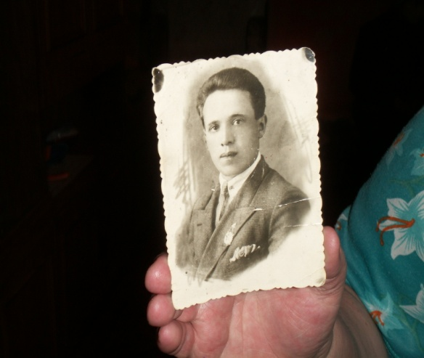
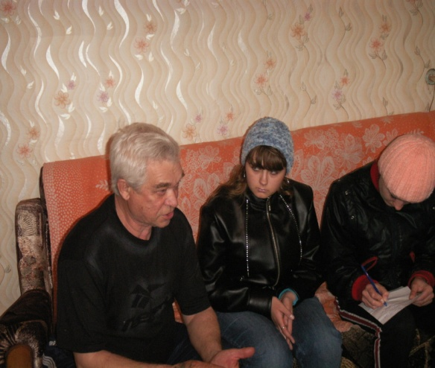
Из воспоминаний
«детей войны»
Быков Валерий Николаевич
1937 года рождения
«Жил в г. Томске с матерью. Когда началась война , мне было 4 года. Помню, что часто ели очистки от картофеля, посыпая их солью.
В 1944 году на отца пришла «похоронка». Помню, что все очень плакали, а мама сидела, прижав меня к себе и молчала.»

Slide 14
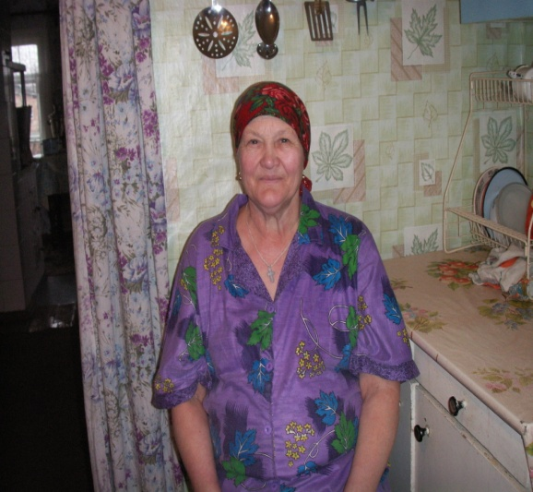
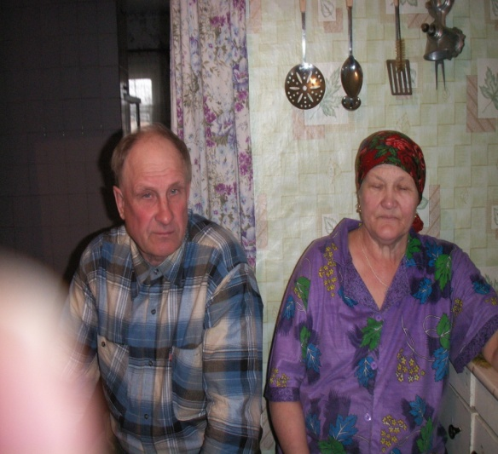
Из воспоминаний
«детей войны»
Хорошкова Антонина Антоновна
1936 года рождения
«Мне было 5 лет, когда началась война. Мы ходили на поля, копали картошку, сушили ее и пекли лепешки. Когда мне исполнилось 8 лет мы уже работали: собирали колоски босиком, так как на ноги нечего было одеть. Отец был на фронте. Старший брат , ему было в начале войны 7 лет , он уже вовсю помогал маме по хозяйству. Но в один из знойных дней он пошел на речку купаться и утонул. Не знаю, как мама пережила это?..»

Slide 15
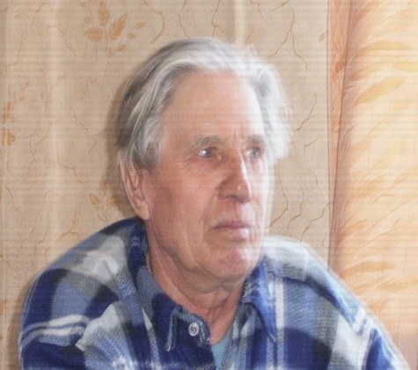
Из воспоминаний
«детей войны»
Рябков Александр Алексеевич
1932 года рождения
«…Когда началась война мне было 9 лет. Отец ушел на фронт. Мать осталась с тремя детьми. Я был самый старший. Мы жили в Восточном Казахстане. В начале войны жить было полегче – оставались запасы с прошлого года, но в 1943 году было очень тяжело. Я бросил школу, пошел работать. Пахали, косили, после сенокоса убирали зерновые. Все вручную. А молотили на комбайне. По ночам пекли хлеб для фронта. Было очень голодное время. Но на работе в поле нас кормили хорошо. А люди должны были большую часть продуктов сдать для фронта. Ведь главный лозунг был : «Все для фронта, все для победы!» Когда была сделана основная работа, дети возвращались в школу. Это было в декабре. В будни учились, а в выходные дни работали. В 1945 году я заканчивал 6 класс. В нашей деревне был один телефон у председателя колхоза. О победе узнали на уроке. Во время урока вызвали нашего учителя. Он вышел и его очень долго не было. Потом он пришел в класс с улыбкой и со слезами на глазах и сказал, что закончилась война. Нашей радости не было предела. Одни плакали, другие кричали «Ура!», третьи просто ,молча улыбались…»

Slide 16
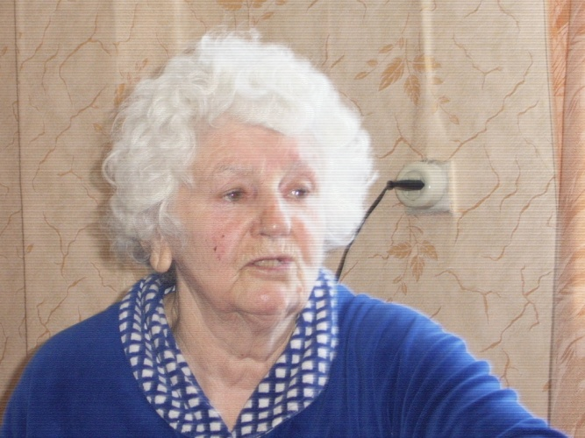
Из воспоминаний
«детей войны»
Рябкова Вера Ивановна
1933 года рождения
«…В 1941 году отца забрали на войну. Старший брат был вместо отца. Мы жили в Южном Казахстане. В роскоши не жили. Но у нас была большая дружная и очень работящая семья. На своем огороде выращивали кукурузу, фасоль, зерновые. У нас был большой сад. В саду росли яблони, урюк, персики, груши. В хозяйстве держали корову, кур, уток. Кроме работы по дому было очень много работы на полях. Мы выращивали хлопок, перерабатывали, из него шили одежду для солдат. 9 мая 1945 года принесли «похоронку» на отца. В доме творилось что- то очень страшное. Все кричали и плакали…»

Slide 17
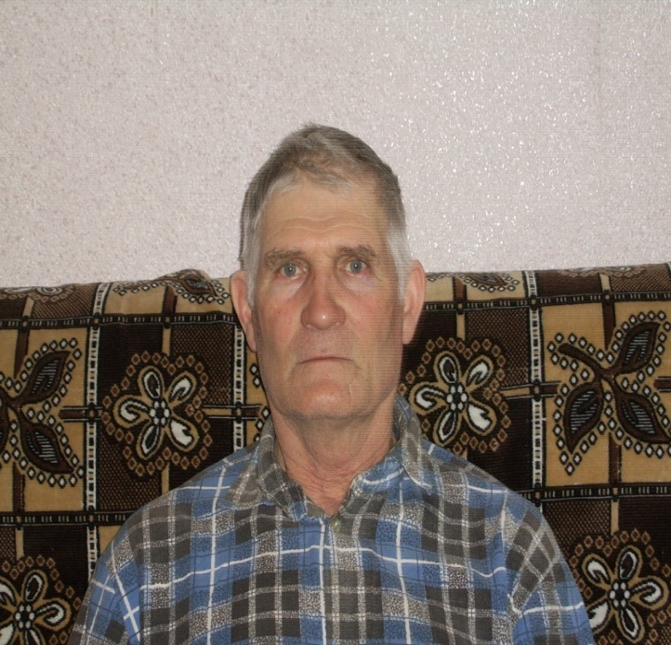
Из воспоминаний
«детей войны»
Леонов Михаил Ильич
1936 года рождения.
«…Детство было очень тяжелое, да его и не было практически. Носить было нечего. Есть тоже. Картошки хватало только до нового года. Очень ждали весну, чтобы из крапивы сварить похлебку, наковырять оставшихся картофелин. Очень много дети болели и часто умирали. Болело много детей рахитом. Мать делала все для нас, чтобы с нами ничего не случилось. Она работала дояркой с4 часов утра до 8 часов вечера, а потом уходила работать на поля до 2 часов ночи. Мы росли сами по себе. Разоряли птичьи гнезда, чтобы полакомиться яйцами, ловили рыбу. Со 2 класса работали на полях. Собирали горох, снопы таскали в скирды. Несмотря на возраст все лето работали в поле. Да и не было у нас никакого детства…»

Slide 18
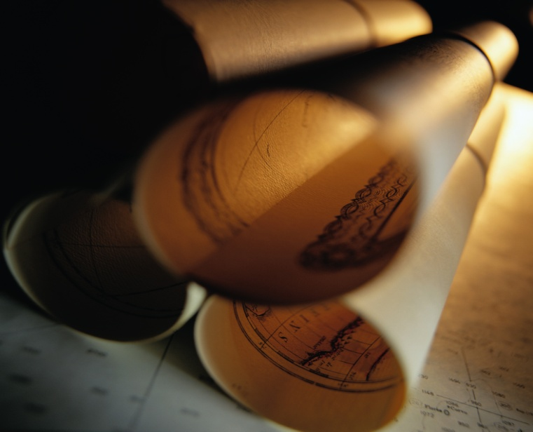
Ожидаемый результат:
Создать сборник «Дети войны и их вклад в победу над фашистской Германией»
Пополнить музей собранным материалом о «детях войны» и фотоматериалом.

Slide 19
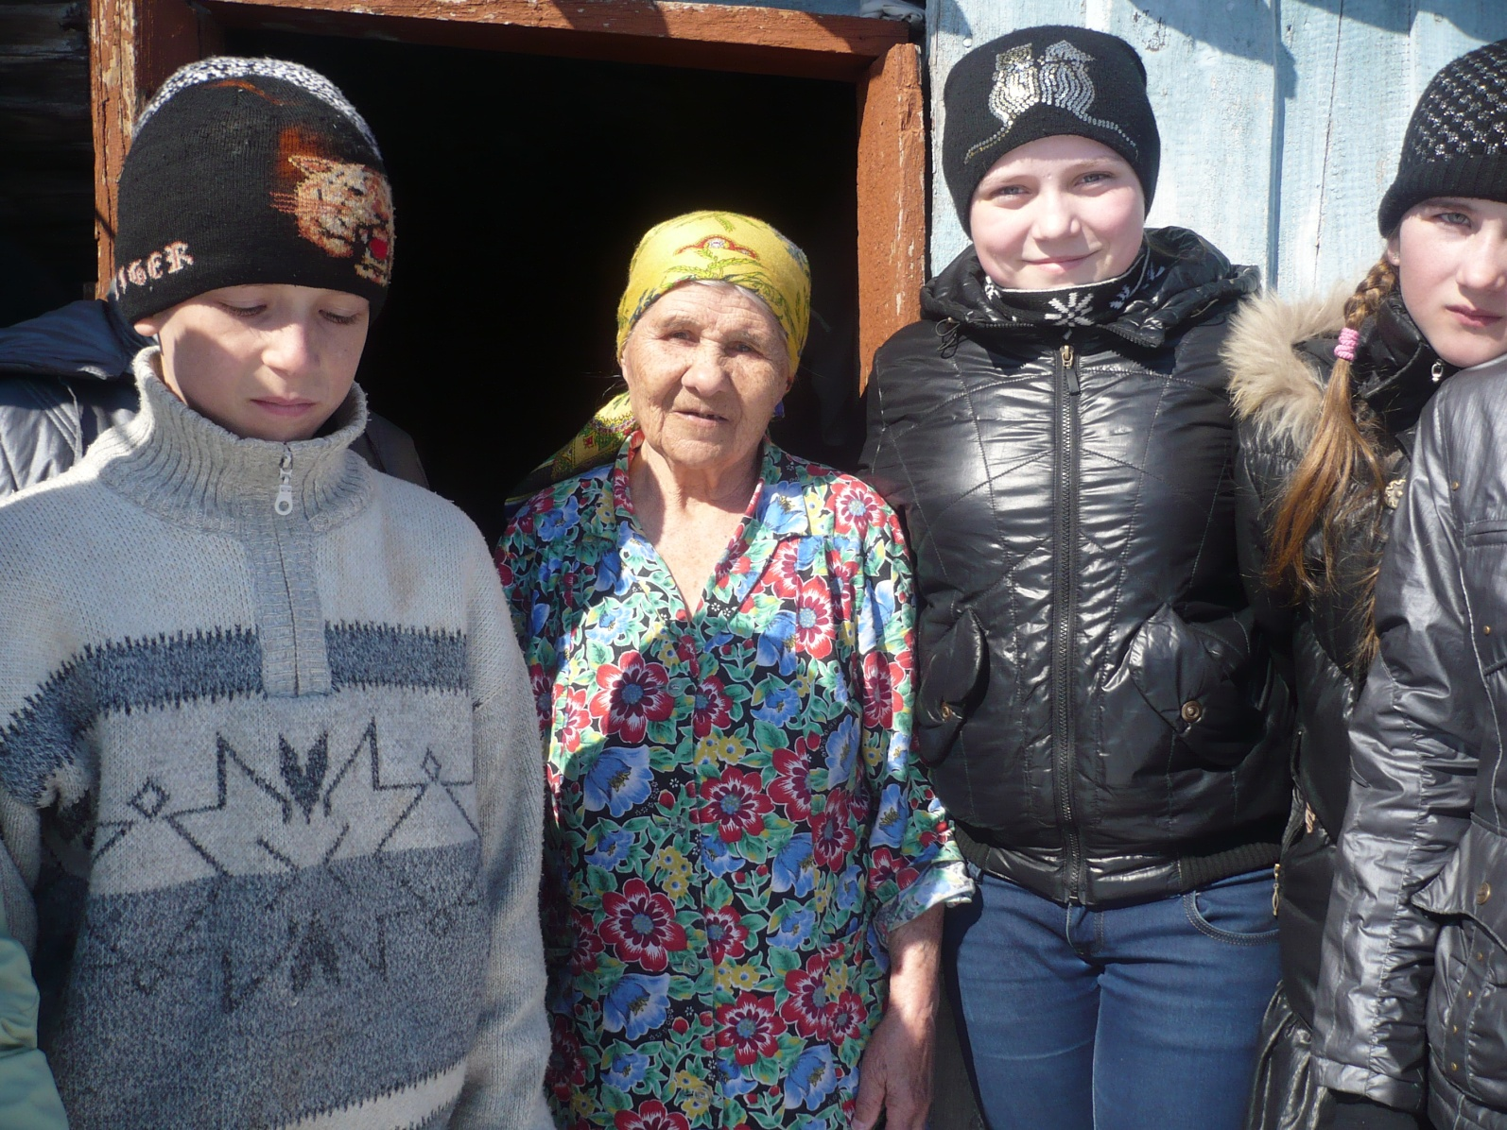
ДЕЯТЕЛЬНОСТЬ
ДОБРОВОЛЬЧЕСКОГО ОТРЯДА

Slide 20
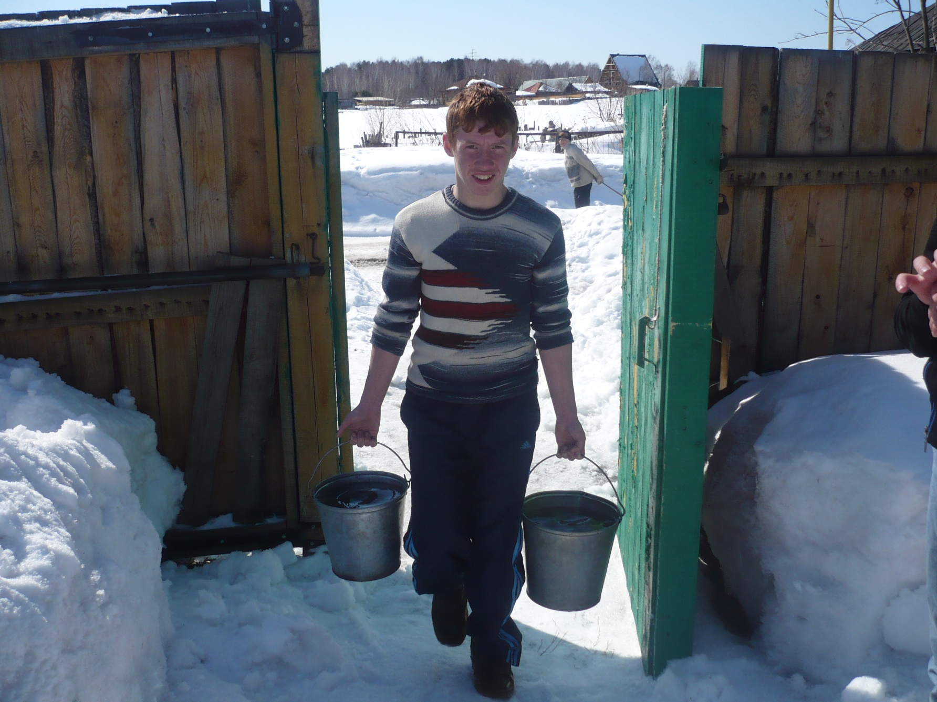

Slide 21
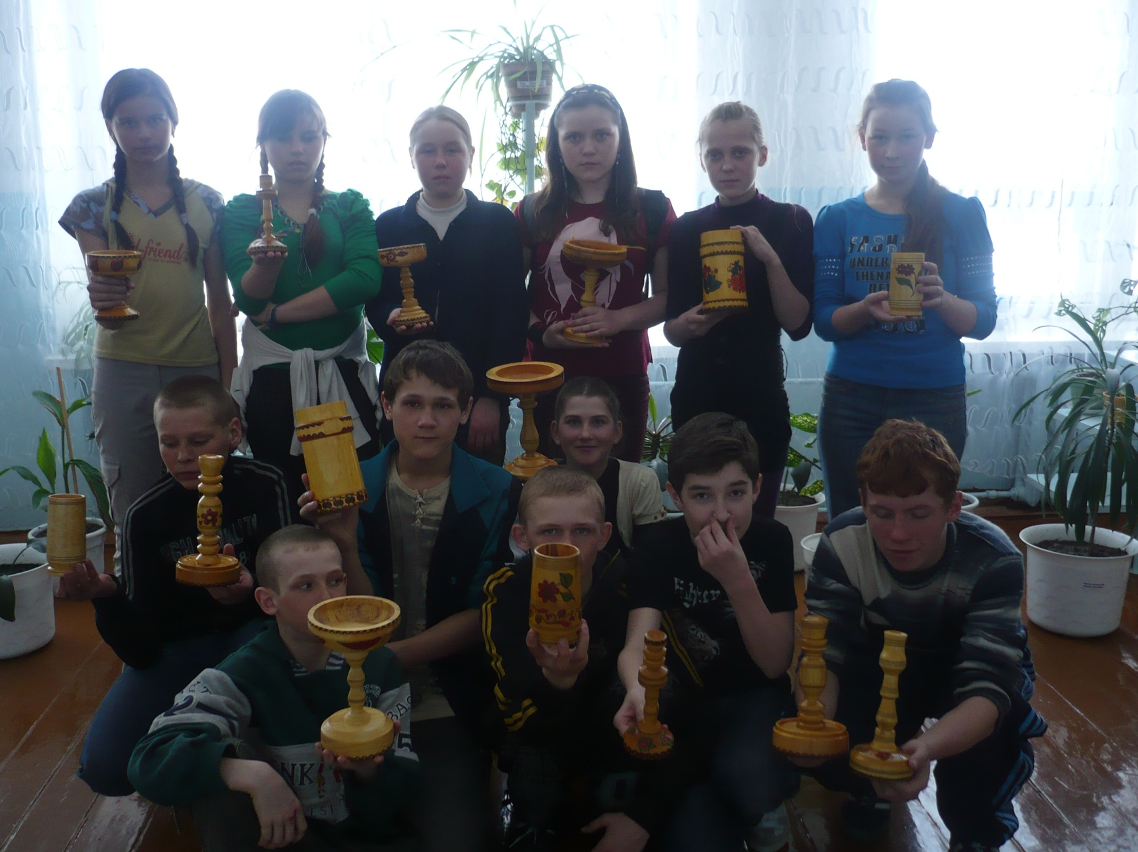

Slide 22
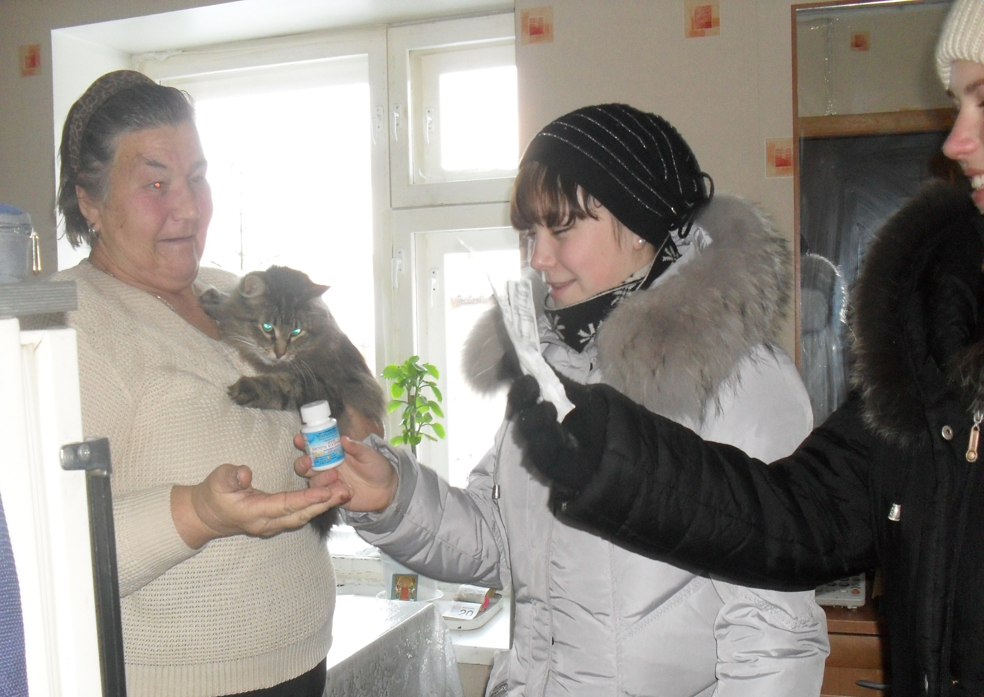

Slide 23
Спасибо за внимание !

